Slide 1
جهود الخلفاء الراشدين رضي الله عنهم في نشر الإسلام

Slide 2
الوحدة
6
الدرس التاسع
جهود الخلفاء الراشدين رضي الله عنهم في نشر الإسلام
جهود الخلفاء الراشدين رضي الله عنهم في نشر الإسلام :
الحكم بالعدل
من الأعمال الأخرى : عناية الخلفاء الراشدين رضي الله عنهم بالمسجد الحرام والمسجد النبوي وبناء مساجد أخرى في أنحاء البلاد الإسلامية .
اتسعت رقعة البلاد الإسلامية , فأصبحت المسافة بعيدة بين البلاد المفتوحة وبين عاصمة البلاد الإسلامية , فاتخذوا المدن , و وفروا فيها الخدمات اللازمة ليستقر بها الجنود ومن تلك المدن : البصرة وبُنيت سنة 14 هـ , والكوفة 17 هـ , والفسطاط وبُنيت سنة 20 هـ .
الفتوحات

Slide 3
الوحدة
6
الدرس التاسع
جهود الخلفاء الراشدين رضي الله عنهم في نشر الإسلام
الفتوحات
فتح مصر وشمال افريقيا وقبرص
فتح العراق وفارس
فتح بلاد الشام
3
2
1

Slide 4
الوحدة
6
الدرس السابع
الخلفاء الراشدين رضي الله عنهم وأخلاقهم وخلافتهم
معركة القادسية
معركة نهاوند
فتح العراق وفارس
1
3
2
معركة المدائن

Slide 5
تجدنا في جوجل

Slide 6
الوحدة
6
الدرس الثامن
جهود الخلفاء الراشدين رضي الله عنهم في نشر الإسلام
معركة أجنادين
فتح بيت المقدس
فتح بلاد الشام
1
3
2
معركة اليرموك

Slide 7
الوحدة
6
الدرس الثامن
جهود الخلفاء الراشدين رضي الله عنهم في نشر الإسلام
فتح مصر
فتح مصر وشمال افريقيا وقبرص
1
2
شمال افريقيا وقبرص

Slide 8
الوحدة
6
الدرس الثامن
جهود الخلفاء الراشدين رضي الله عنهم في نشر الإسلام
أولاً : حرب المرتدين :
بعد وفاة الرسول صلى الله عليه وسلم ارتدَّ بعض المسلمين , وتركوا الإسلام , وهذا العمل يُسمى ( الرِّدَّة ) ومنهم من رفض أداء الزكاة , بل إن منهم ادَّعى النبوة ذلك
وكان ذلك لأسباب منها :
وقد وقف أبو بكر الصديق موقفاً حازماً ضد من ترك الإسلام , وقال مقولته المشهورة < والله لو منعوني عناقاً كانوا يؤدونها إلى رسول الله صلى الله عليه وسلم لقاتلتهم على منعها > ولهذا بعث أبو بكر الصديق أحد عشر جيشاً لقتال من ترك الإسلام وقد نجحت هذه الجيوش في القضاء على هذه الفتنة و وقد أسهمت قبيلة بني حنيفة في اليمامة بوسط شبه الجزيرة العربية مع جيوش المسلمين في محاربة المرتدين , وكان من زعمائهم : الأسود العنسي , طليحة الأسدي , مسيلمة بن حبيب ( مسيلمة الكذاب )

Slide 9
الوحدة
6
الدرس التاسع
جهود الخلفاء الراشدين رضي الله عنهم في نشر الإسلام
والرِّدَّة عن الإسلام كانت لأسباب عدَّة :
أنهم لم يفقهوا بعض التكاليف الشرعية مثل الصلاة والزكاة و الصوم
تعمق العصبية القبلية في نفوس كثير من تاركي الإسلام
ربط بعضهم الإسلام بشخص الرسول صلى الله عليه وسلم
أن معظمهم أسلموا حديثاً
4
3
2
1

Slide 10
الوحدة
6
الدرس الثامن
جهود الخلفاء الراشدين رضي الله عنهم في نشر الإسلام
الفتوحات الاسلامية :
بعد ان تمكن الخليفة أبو بكر الصديق من القضاء على المرتدين عاد الاستقرار إلى شبه الجزيرة العربية , فقرر أن يسعى لنشر الإسلام خارجها .
1- فتح العراق وفارس : ( 12- 21 هـ )
في المدة (12 – 21 هـ ) تمكن المسلمون من فرض سيطرتهم على العراق وفارس , والقضاء على الإمبراطورية الفارسية , وقد خاض المسلمون في هذه المنطقة عدة معارك , ومنها ذات السلاسل , والجسر , والبويب .

Slide 11
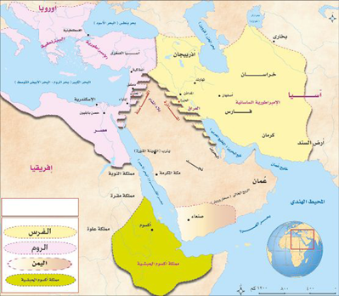
الوحدة
6
الدرس التاسع
جهود الخلفاء الراشدين رضي الله عنهم في نشر الإسلام
نشاط 1
من خلال الخريطة ما الدولتان اللتان تحدان شبه الجزيرة العربية من الشمال ؟
1
دولتا الفرس و الروم
الدول المحيطة بشبه الجزيرة العربية قبل الفتوحات

Slide 12
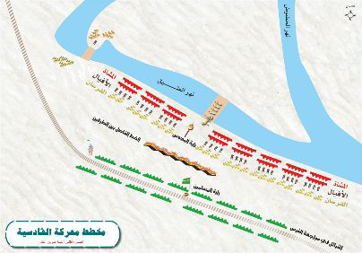
الوحدة
6
الدرس الثامن
جهود الخلفاء الراشدين رضي الله عنهم في نشر الإسلام
مخطط معركة القادسية
ومن أبرز المعارك والفتوح في العراق وفارس ما يأتي :
معركة القادسية ( 15 هـ )
تحرك المسلمون بقيادة سعد بن أبي وقاص رضي الله عنه لمقاتلة الفرس في العراق سنة 15 هـ وانضم إليهم جيش المثنى بن حارثة رضي الله عنه والتقوا بالجيش الفارسي بقيادة كسرى عند القادسية فكتب الله النصر للمسلمين وقتل قائد الفرس ( رستم ) وعدد كبير من جنده وهرب الباقون .
الفتوح في العراق

Slide 13
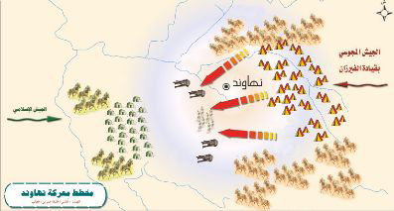
الوحدة
6
الدرس التاسع
جهود الخلفاء الراشدين رضي الله عنهم في نشر الإسلام
فتح المدائن ( 16 هـ ) :
تتبع المسلمون فلول الفرس شرق نهر الفرات , ففتحوا المدائن عاصمة الفرس , وغنموا منها غنائم كبيرة , ثم دخلوا القصر الأبيض ورفعوا الأذان إعلاناً بحلول التوحيد في هذه البلاد وكان ذلك سنة ( 16 هـ ) وعاش المسلمون جنباً إلى جنب مع أهالي البلاد المفتوحة بأمن وسلام .
معركة نهاوند ( فتح الفتوح ) ( 21 هـ )
بعد فتح المدائن واصل المسلمون جهودهم , فانتصروا على الفرس في عدة معارك و منها ك معركة نهاوند سنة 21 هـ و آخر المعارك الكبيرة , فقد أرسل عمر بن الخطاب رضي الله عنه جيشاً بقيادة النعمان بن مقرن رضي الله عنه الذي انتصر على الفرس . وبعد هذه المعركة لم يواجه المسلمون صعوبات كبيرة في القضاء على الإمبراطورية الفارسية , لهذا امتدت الفتوحات إلى إقليم خراسان وبلاد السند وما حولها , فانتشر الإسلام و أُقيم العدل وحلُّ الأمان .
مخطط معركة نهاوند

Slide 14
الوحدة 6
الدرس التاسع
جهود الخلفاء الراشدين رضي الله عنهم في نشر الإسلام
نشاط 2
ما سبب تسمية معركة نهاوند بفتح الفتوح ؟
1
لأنها كانت خاتمة فتوحات المسلمين في بلاد العراق و فارس
الدول المحيطة بشبه الجزيرة العربية قبل الفتوحات

Slide 15
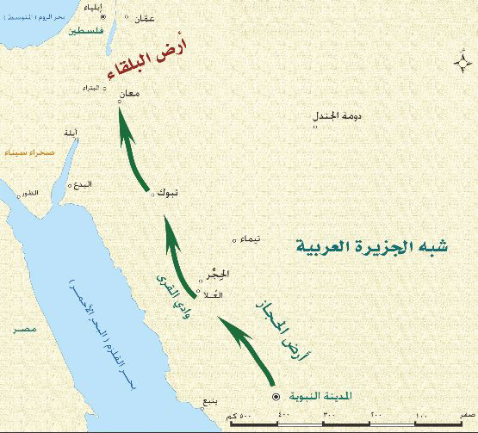
الوحدة
6
الدرس التاسع
جهود الخلفاء الراشدين رضي الله عنهم في نشر الإسلام
فتح بلاد الشام :
لمّا تولى أبو بكر الصديق رضي الله عنه جعل اول أعماله إرسال جيش أسامة بن زيد رضي الله عنه الذي جهّزه الرسول صلى الله عليه وسلم قبل وفاته إلى بلاد الشام وقد نجح الجيش في تحقيق أهدافه بعد أن خرج شمالاً حتى وصل إلى أرض البلقاء في الشام , فأمّن حدود البلاد الإسلامية و أكد قوة المسلمين وتماسكهم بعد وفاة الرسول صلى الله عليه وسلم وساعد على استقرار الإيمان في قلوب أفراد القبائل التي كانت تفكّر في ترك الإسلام , أو الهجوم على الدولة الإسلامية الناشئة في المدينة المنورة .
ثم جهّز أبو بكر الصديق رضي الله عنه أربعة جيوش لفتح الشام , وتمكّنت هذه الجيوش من نشر الإسلام وفتح بلاد الشام بعد أن خاضت معارك كثيرة .
سير جيش أسامة بن زيد إلى أرض البلقاء

Slide 16
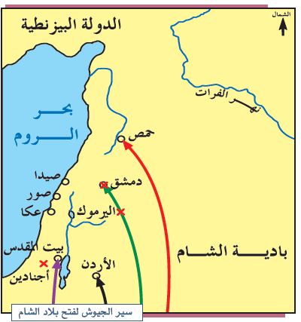
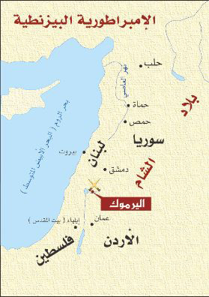
الوحدة
6
الدرس التاسع
جهود الخلفاء الراشدين رضي الله عنهم في نشر الإسلام
سير الجيوش لفتح بلاد الشام
معركة اليرموك
أهم المعارك في بلاد الشام :
معركة أجنادين ( 13 هـ )
دعم أبو بكر الصديق رضي الله عنه القوات في بلاد الشام بجيش أرسله من العراق بقيادة خالد بن الوليد رضي الله عنه , ولما وصل إلى الشام وحُّد الجيوش تحت قيادته ثم التقى بالروم في أجنادين سنة 13 هـ وحقق انتصاراً كبيراً و وهو ما سهّل فتح مدن دمشق , وحمص وصيدا , وبيروت وغيرها .

Slide 17
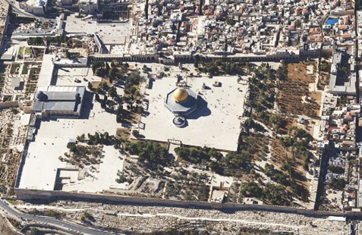
الوحدة
6
الدرس التاسع
جهود الخلفاء الراشدين رضي الله عنهم في نشر الإسلام
معركة اليرموك ( 15 هـ ) :
بسبب انتصارات المسلمين المتتالية حشد امبراطور الروم ( هرقل ) جيشاً كبيراً قوامه ( 240 الف رجل ) وسار بهم إلى اليرموك سنة ( 15هـ ) , فالتقى بجيش المسلمين المكون من 36 ألفاً و بقيادة أبو عبيدة بن الجراح رضي الله عنه وتمكن المسلمون من الانتصار على الروم بعد أن قتلوا منهم قرابة ( 120ألفاً ) واستشهد من المسلمين نحو ثلاثة آلاف , وتعد هذه المعركة من المعارك الحاسمة في التاريخ الإسلامي , فقد هيأ هذا الانتصار للمسلمين فتح عدد من المدن منها : بيت المقدس , وحلب , وأنطاكية.
فتح بيت المقدس (16 هـ ) :
بعد انتصار المسلمين في اليرموك توجه إلى فلسطين جيش بقيادة عمرو بن العاص رضي الله عنه فاستطاع أن يفتح بعض مدنها , ثم حاصر بيت المقدس مدة أشهر حتى ضاق بأهلها الأمر , فطلبوا تسليمها إلى أمير المؤمنين عمر بن الخطاب , فقَدِم الخليفة عمر بن الخطاب إلى بيت المقدس فتسلمها سنة 16 هـ ومنح أهلها الأمان , وأقرّهم على ما هم عليه مقابل أن يدفعوا الجزية , وكتب لهم بذلك كتاباً عُرف بالعهدة العمرية . وبعدها واصل المسلمون فتوحاتهم شمالاً فضموا الجزيرة الفراتية سنة 18 هـ ومنطقة أرمينية سنة 25 هـ .
بيت المقدس

Slide 18
الوحدة
6
الدرس التاسع
جهود الخلفاء الراشدين رضي الله عنهم في نشر الإسلام
العهدة العمرية : كتاب كتبه عمر بن الخطاب رضي الله عنه لأهل المقدس أمّنهم فيه كنائسهم وأملاكهم وأنفسهم .
ماذا يعني هذا ؟
نشاط 3
الجواب
يدل على حسن تعامل المسلمين و عدم إرغام غير المسلمين على الدخول في الإسلام و الحكم بالعدل
نشاط 3
يرجع الطلبة إلى أحد مصادر التعلم لقراءة كتاب الخليفة عمر بن الخطاب رضي الله عنه لأهل بيت المقدس ليحددوا أبرز عناصره ؟
ضمن لهم الأمان على أنفسهم و ممتلكاتهم و أماكنهم الدينية و أن لا يرغمو على تغيير دينهم و في المقابل يعطو الجزية كسائر الكدائن الأخرى فمن شاء رحل و من شاء بقي في المدينة كما اشترط ألا يسكن أحد من اليهود معهم في المدينة
الجواب

Slide 19
الوحدة
6
الدرس التاسع
جهود الخلفاء الراشدين رضي الله عنهم في نشر الإسلام
فتح مصر وشمال افريقيا وبلاد النوبة وقبرص :
حينما انهى المسلمون فتح بلاد الشام طلب عمرو بن العاص رضي الله عنه من الخليفة عمر بن الخطاب رضي الله عنه الإذن لفتح مصر فوافق على طلبه .
خرج عمرو بن العاص رضي الله عنه من الشام بأربعة آلاف مقاتل و وفي طريقه إلى مصر فتح بعض المدن مثل : العريش , و الفَرما و بلبيس وبعد أن أمدّه عمر بن الخطاب رضي الله عنه بفرقة من الجيش بقيادة الزبير بن العوام رضي الله عنه فتح حصن بابليون بعد حصار دام عدّة أشهر ثم اتجه إلى الإسكندرية عاصمة مصر في ذلك الوقت فحاصرها حتى أجبر حاكمها المقوقس على طلب الصلح وإجلاء قوات الروم منها ودفع الجزية عمّن بقي على دينه .
1- فتح مصر ( 20 هـ ) :

Slide 20
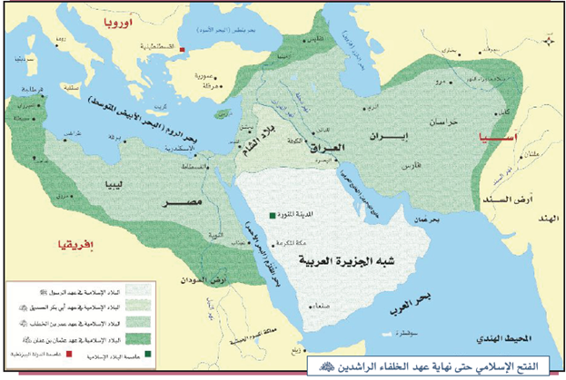
الوحدة
6
الدرس التاسع
جهود الخلفاء الراشدين رضي الله عنهم في نشر الإسلام
ب- فتح شمال افريقيا وبلاد النوبة وقبرص :
واصل عمرو بن العاص رضي الله عنه الفتوحات غرباً ففتح برقة سنة 21 هـ , وطرابلس سنة 22 هـ وكلّف عقبة بن نافع رضي الله عنه بفتح مدينة فزّان , وفي عام 26 هـ فتح والي مصر عبد الله بن أبي السّرح رضي الله عنه تونس والجزائر , وأجلى الروم عنهما .
وتمكّن المسلمون من دخول قبرص سنة 28 هـ وعقد صلح مع أهلها إلّا أنهم نقضوه و فدخلها المسلمون مرّة أخرى عام 33هـ .
وفي سنة 34 هـ انتصر المسلمون على الروم في المعركة البحرية المعروفة بـ (ذات الصواري ) واستطاعت القوات الإسلامية سنة 31 هـ عقد معاهدة مع أهل النوبة في السودان بعد معارك عدّة بين الطرفين .
البلاد الإسلامية في عهد الرسول الكريم والخلفاء الراشدين

Slide 21
انتهى الدرس

